Slide 1

Anglicky v odborných předmětech
"Support of teaching technical subjects in English“
Výukový program: Mechanik - elektrotechnik
Název programu: Elektronika
II.ročník
Operační zesilovače:
Komparátor – Část 1 - Základy
Vypracoval: Ing. Jaroslav Bernkopf
AVOP-ELEKTRO-Ber-011
Projekt Anglicky v odborných předmětech, CZ.1.07/1.3.09/04.0002
je spolufinancován Evropským sociálním fondem a státním rozpočtem České republiky.

Slide 2
Definice
Komparátor je obvod, který porovnává dvě napětí.
Jeho výstup indikuje, které ze dvou vstupních napětí je větší.
V_{i+}
V_{out}
V_{i-}

Slide 3
Popis
Jestliže napětí na neinvertujícím vstupu (V_{i+}) je vyšší než napětí na invertujícím vstupu (V_{i-}), výstupní napětí V_{out} je kladné.
A obráceně:
Je-li V_{i+} nižší než V_{i-}, výstupní napětí V_{out} je záporné.
V_{i+}
V_{out}
V_{i-}

Slide 4
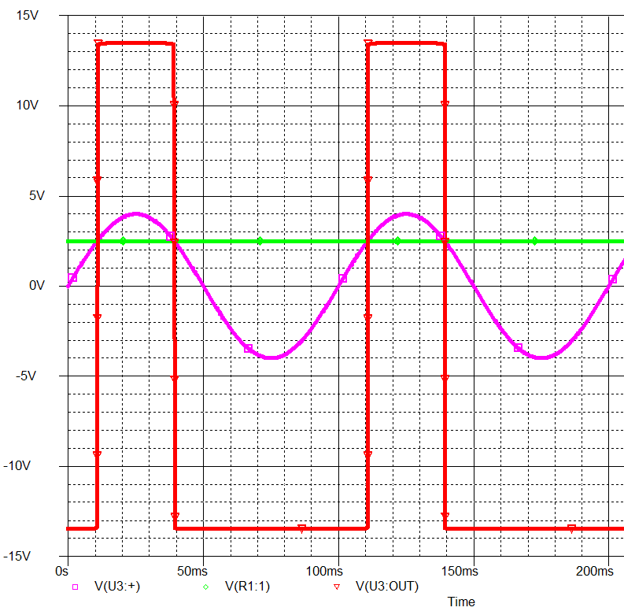
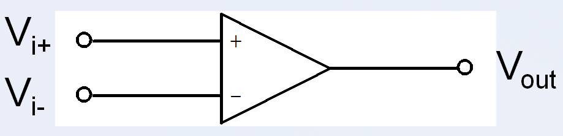
Popis
V_{out}
V_{out}
je kladné, protože
V_{i+}
je kladnější než V_{i-}.
V_{i-}
V_{i-}
je kladnější než V_{i+}
proto
V_{out}
je záporné.
V_{i+}
V_{i+}
V_{i-}
V_{out}

Slide 5
Popis
M2A 16/3/22

Slide 6
Popis
Operační zesilovače jako komparátory – nevýhody
Operační zesilovače jsou pomalé.
Jejich výstupní úrovně nejsou „logické“.

Slide 7
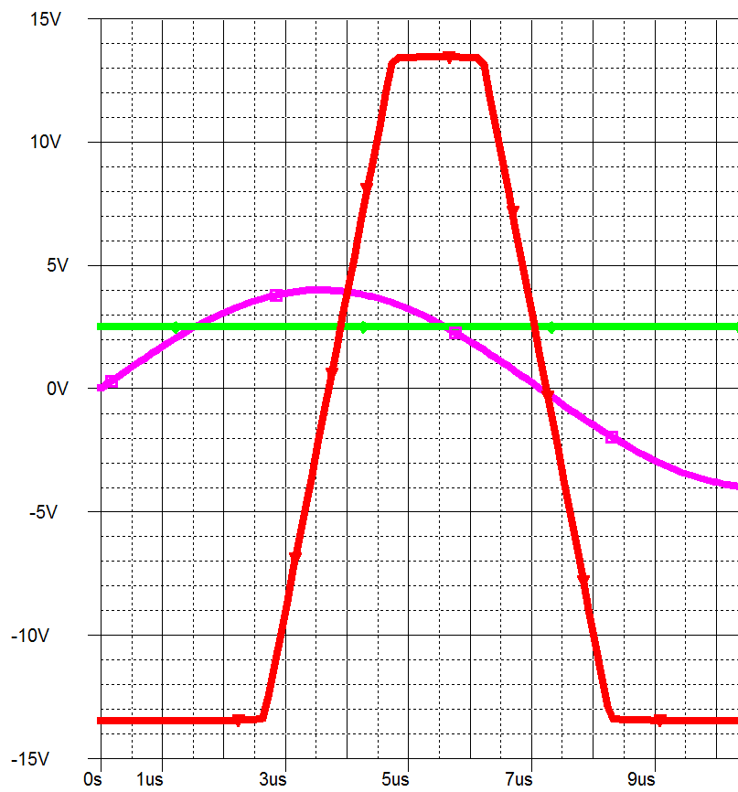
Popis
Operační zesilovače jsou pomalé
Když přivedeme na vstupy rychlý signál o vysokém kmitočtu, operační zesilovač reaguje příliš líně.
Potřebuje dlouhou dobu na probuzení a pak další dlouhou dobu na přechod z jedné úrovně do druhé.
V_{out}
V_{i+}
V_{i-}
V_{i+}
V_{i-}
V_{out}

Slide 8
Popis
Operační zesilovače jsou pomalé
Výstup V_{out} by se měl začít pohybovat zde
– když V_{i+} klesá pod V_{i-}.
Ale on startuje o více než 0.5μs později – zde.
A končí svůj pohyb o dalších 2.5 μs později – zde.
V_{out}
V_{i+}
V_{i-}
V_{i+}
V_{i-}
V_{out}

Slide 9
Popis
Výstupní úrovně OZ nejsou „logické“
Napětí ve vysoké úrovni by obvykle mělo mít
„TTL“ hodnotu, tj. do +5 V. Zde je kolem +13.5 V.
Napětí v nízké úrovni by mělo být blízké nule. Zde je kolem -13.5 V.
V_{out}
V_{i+}
V_{i-}
V_{i+}
V_{i-}
V_{out}

Slide 10
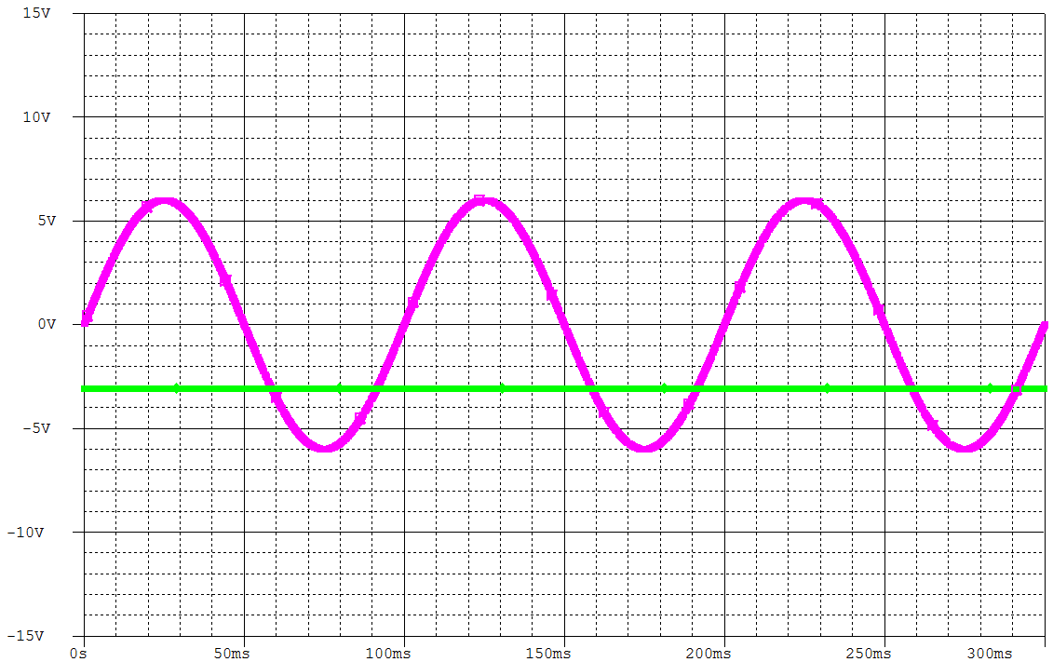
Úloha
V_{out} = ???
Doplňte obrázek. Předpokládejte krajní hodnoty výstupního napětí ±13.5 V.
V_{i+}
V_{i-}
V_{out}
Signál je pomalý, zpoždění neuvažujte.
V_{i+}
V_{i-}

Slide 11
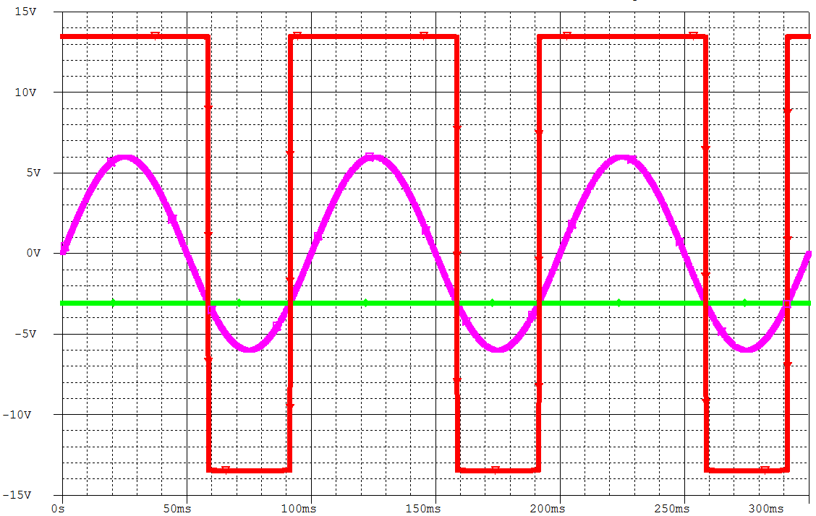
Řešení
V_{i+}
V_{i-}
V_{out}
V_{i+}
V_{i-}
V_{out}

Slide 12
Odkazy
http://www.wikipedia.com
http://www.thefreedictionary.com
http://holbert.faculty.asu.edu/eee202/EEE202_Lect8_OperationalAmplifiers.ppt
http://www.wisc-online.com/Objects/ViewObject.aspx?ID=SSE2803

